Slide 1
Analiza problemu i kontekstu projektu informatycznego
Filip Hałys
Geoinformatyka
Rok akademicki: 2025/2026
Rok: V Semestr: X
ZAJĘCIA NUMER II

Slide 2
Wyobraźmy sobie fikcyjną firmę
S.M.O.K

Slide 3

Smocza
Moda
Odzież
Krakowska
Notes:
Firma S.M.O.K. to lokalny producent odzieży z motywem smoków, który traci klientów i chce stworzyć jakieś rozwiązanie IT (np. Aplikację mobilną lub stronę internetową)… a my jako zespół mamy znaleźć prawdziwy problem i zaproponować właściwe działania

Slide 4
Wprowadzenie
Firma SMOK traci klientów
Pierwsza reakcja zarządu: zróbmy nową platformę sprzedażową
Brak zrozumienia problemu to…
Ryzyko złej inwestycji
Notes:
Firma jeszcze rok temu radziła sobie bardzo dobrze, ale teraz zaczyna tracić klientów.
Po rozmowach z zarządem dowiedzieliśmy się: “potrzebujemy nowego systemu, nowej strony, może aplikacji mobilnej’”. I to jest moment, w którym wchodzimy my - zespół analityczny. Naszym zadaniem nie jest od razu budować rozwiązanie, tylko najpierw zrozumieć: czy to co zapronował zarzad w ogóle ma sens, czy to jest właściwy kierunek?
W praktyce biznesowej jednym z najczęstszych powodów porażki projektów jest własnie błędne zrozumienie problemu. Organizacje bardzo często zaczynają od pomysłu na rozwiązanie, zamiast od analizy sytuacji.

Slide 5
Jak poprawnie zdefiniować problem?
Różnica między stanem aktualnym, a docelowym
Wpływ na wyniki, kondycję organizacji
Konieczność mierzalności
Brak odniesienia do rozwiązania
https://inzynierjakosci.pl/2017/12/5w2h-przyklad-opis-metody/
Notes:
Problem biznesowy to przede wszystkim luka pomiędzy stanem obecnym a pożądanym. Musi być on możliwy do zmierzenia i powinien odnosić się do realnych wskaźników biznesowych.
W przypadku firmy SMOK początkowe stwierdzenie, że “tracimy klientów” jest zbyt ogólne. Dopiero jego doprecyzowanie, typu “liczba powracających klientów spadła o 25% w ciągu ostatnich 6 miesięcy” itp., pozwala na dalszą/lepszą analizę.
Co istotne, definicja problemu nie powinna zawierać rozwiązania. Jeśli zarząd SMOK mówi “potrzebujemy nowej aplikacji”, to oznacza, że organizacja przeskoczyła etap analizy i zaczęła od końca procesu.

Slide 6

Objaw
Problem
Widoczny efekt
Objaw jest widoczne pochodną problem
Przykład: Spadek sprzedaży
Przyczyna
Problem jest powodem objawu
Przykład: Powód dla którego sprzedaż spadła (pogorszenie jakości produktów, mniejsza widoczność w sieci, otworzenie nowej konkurencyjnej firmy…)
https://www.figma.com/pl-pl/resource-library/opis-problemu/
Notes:
Rozróżnienie pomiędzy problemem a objawem jest kluczowe. Objawy są tym, co obserwujemy np. spadek sprzedaży jak w firmie SMOK. Problem natomiast jest przyczyną tego zjawiska.
W firmie SMOK spadek liczby klientów może być objawem wielu różnych problemów. Jeśli organizacja skupi się wyłącznie na objawie, istnieje duże ryzyko wdrożenia rozwiązania, które nie rozwiąże rzeczywistego problemu. Dlatego stosuje się techniki takie jak analiza przyczyn źródłowych, np. metoda 5 Why

Slide 7
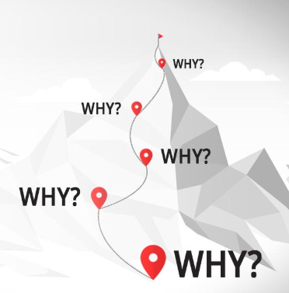
https://abk.umed.pl/metoda-5-why/
Notes:
Metoda WHY - Jest to popularna metoda, polegająca na odpowiadanie na proste pytanie DLACZEGO? Pięciokrotnie, zakładając, że każda odpowiedź na WHY jest wstępem do kolejnego WHY.
Dlaczego sprzedaż spadła? Bo produkujemy mniej produktów.
Dlaczego produkujemy mniej produktów? Bo zacięła się jedna z głównych maszyn
Dlaczego się zacięła? …
Itd.

Slide 8
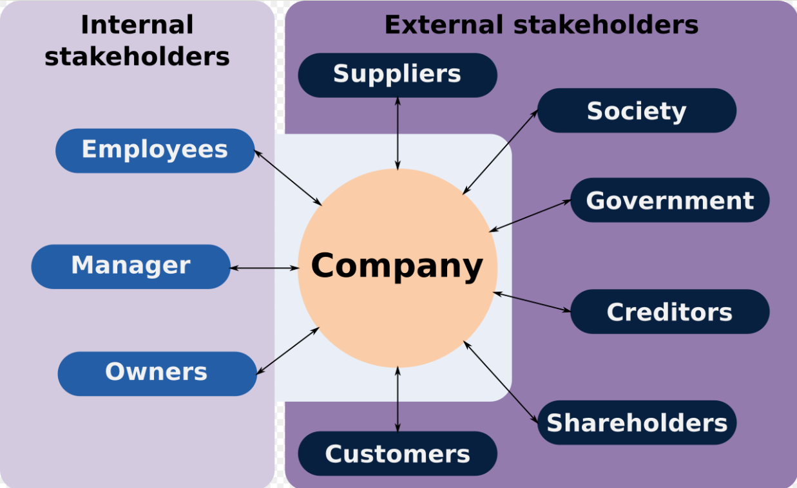
IDENTYFIKACJA INTERESARIUSZY
https://en.wikipedia.org/wiki/Stakeholder_theory
Notes:
Interesariusze to wszystkie osoby lub grupy, które mają wpływ na projekt lub są jego odbiorcami. Ich identyfikacja jest kluczowa, ponieważ każda z tych grup może inaczej postrzegać problem.
W firmie SMOK zarząd koncentruje się na wynikach finansowych, marketing na widoczności marki, dział IT na stabilności systemów, a klienci na wygodzie zakupów.
Brak uwzględnienia którejkolwiek z tych perspektyw może prowadzić do błędnych decyzji projektowych. Dlatego już na wczesnym etapie analizy należy zidentyfikować interesariuszy.
Ważne: w biznesie i świecie IT częściej wykorzystuje się wersję angielską: stakeholder.

Slide 9

ELICYTACJA
Notes:
Elicytacja wymagań polega na pozyskiwaniu informacji od klienta i interesariuszy. Kluczową rolę odgrywają tutaj odpowiednio zadane pytania.

Slide 10
Najczęściej zadawane pytania
Kiedy pojawił się problem
Jak wygląda process zakupowy
Jakie grupy klientów odchodzą od firmy
Jakie grupy klientów nie odchodzą
Czy wprowadzono jakieś zmiany w ostatnim czasie
Jak wygląda process decyzyjny w firmie
Notes:
Bardzo często klienci nie są w stanie jasno zdefiniować swoich potrzeb. Rolą analityka jest pomóc im je odkryć i uporządkować

Slide 11
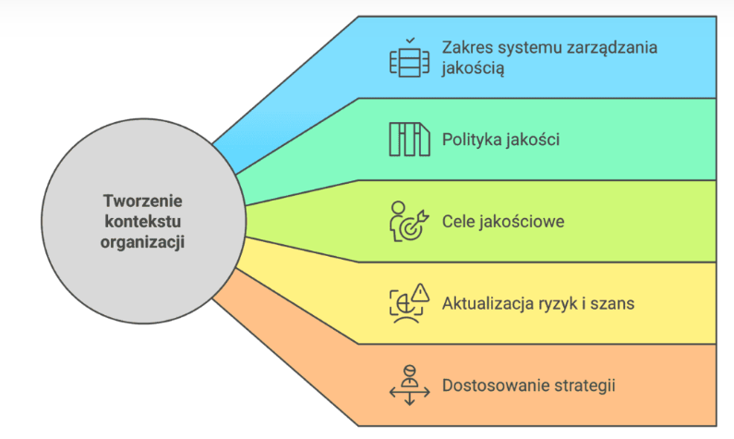
KONTEKST ORGANIZACYJNY
Każdy projekt realizowany jest w określonym kontekście organizacyjnym. Obejmuje on strukturę firmy, sposób podejmowania decyzji, kulturę organizacyjną oraz istniejące systemy
Zrozumienie kontekstu pozwala dopasować rozwiązanie do realiów organizacji, co znacząco zwiększa szanse powodzenia projektu.
https://www.automotivequal.pl/kontekst-organizacji-jakie-czynniki-nalezy-uwzglednic/
Notes:
W SMOK może się okazać, że problem nie wynika z technologii, lecz np. z braku współpracy między działami lub nieefektywnych procesów.

Slide 12

ZAKRES
Zakres projektu określa, co jest jego częścią, a co nie
Zakres projektu określa jego granice, wykluczenia, priorytety, jak bardzo ma być szczegółowy, których kwestii się tyczy, itp.
https://projectmakers.pl/cel-a-zakres-projektu-6-konsekwencji-gdy-pomylisz-te-pojecia/
Notes:
Zakres projektu określa, co jest jego częścią, a co nie. Jest to kluczowe dla zarządzania oczekiwaniami oraz kontrolowania budżetu i czasu.
W przypadku SMOK na etapie analizy zakres obejmuje zrozumienie problemu, a nie tworzenie rozwiązania.
Brak jasno określonego zakresu prowadzi do zjawiska “scope creep”, czyli niekontrolowanego rozszerzania projektu.

Slide 13
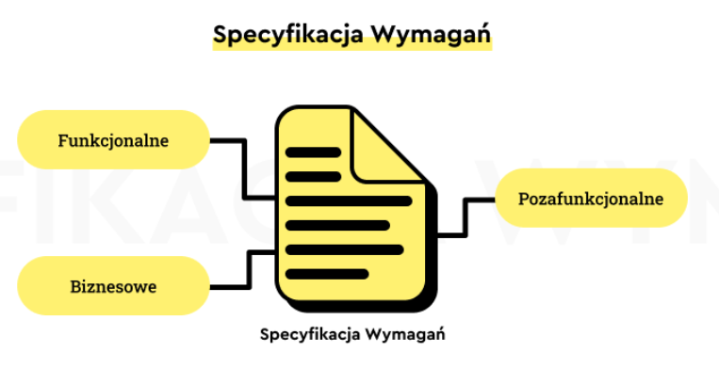
Specyfikacja wymagań
https://thestory.is/pl/proces/faza-wdrozenia/specyfikacja-wymagan/
Notes:
Wymagania dzielą się na dwie podgrupy: funkcjonalne (inaczej - pozafunkcjonalne) i niefunkcjonalne
Wymagania funkcjonalne opisują zachowanie systemu, natomiast niefunkcjonalne określają jego cechy jakościowe, takie jak wydajność czy bezpieczeństwo.
W SMOK może się okazać, że głównym problemem jest np. długi czas ładowania strony, czyli aspekt niefunkcjonalny.
Pominięcie tej kategorii wymagań jest częstą przyczyną niepowodzeń projektów.
Często wyróżnia się trzecią podgrupę – wymagania biznesowe.

Slide 14
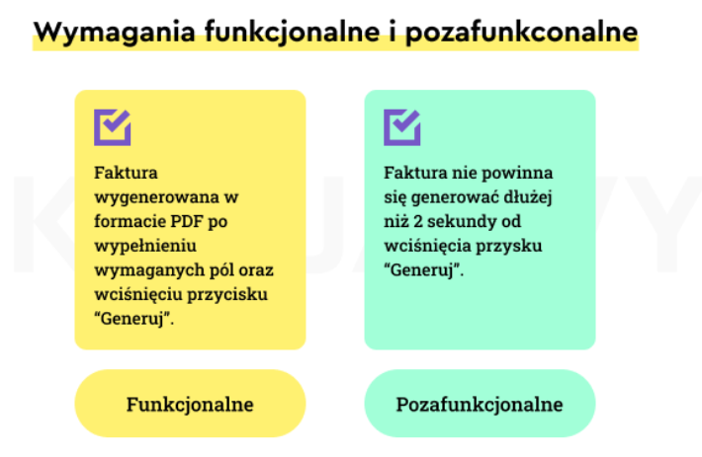
https://thestory.is/pl/proces/faza-wdrozenia/specyfikacja-wymagan/
Notes:
Powyżej Przykład na podstawie faktur

Slide 15
Narzędzia wspomagające analizę
Notes:
Oczywiście powstało wiele narzędzi, aby uławtić analitykom ich pracę. Do najpopularniejszych należą SWOT, PESTLE i mapa interesariuszy. Ściślej mówiąc, narzędzia analityczne wspierają proces zrozumienia problemu.

Slide 16
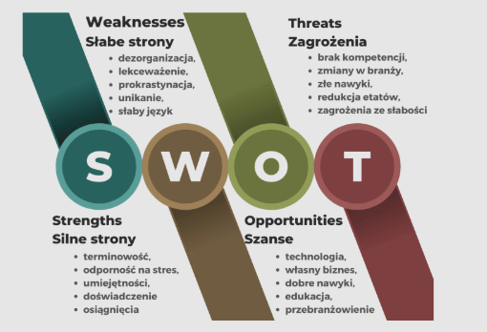
SWOT
https://www.automotivequal.pl/analiza-swot-narzedzie-do-indywidualnego-sukcesu/
Notes:
Analiza mocnych i słabych stron organizacji oraz szans i zagrożeń z otoczenia. Pomaga ocenić sytuację i dobrać strategię działania

Slide 17
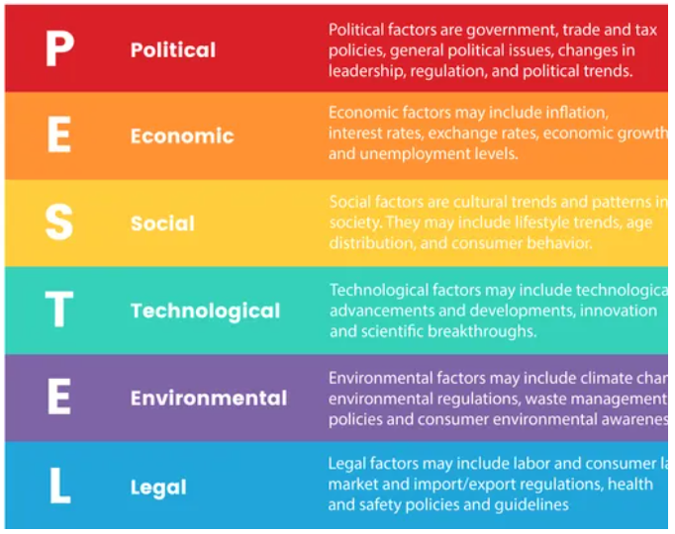
PESTLE
https://pestleanalysis.com/what-is-pestle-analysis/
Notes:
Analiza czynników zewnętrznych: politycznych, ekonomicznych, społecznych, technologicznych, prawnych i środowiskowych. Służy do zrozumienia wpływu otoczenia na firmę

Slide 18
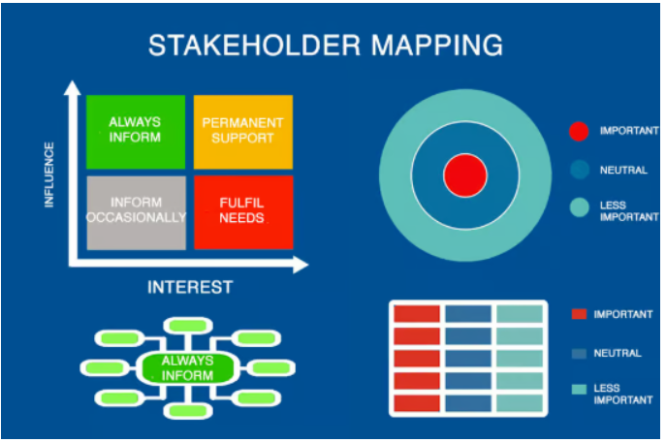
Mapa interesariuszy
https://www.seogroup.pl/mapa-interesariuszy-jak-stworzyc-i-wykorzystac-mapowanie-interesariuszy/
Notes:
narzędzie pokazujące, kto ma wpływ na projekt i jakie ma znaczenie. Pomaga ustalić, z kim i jak się komunikować

Slide 19
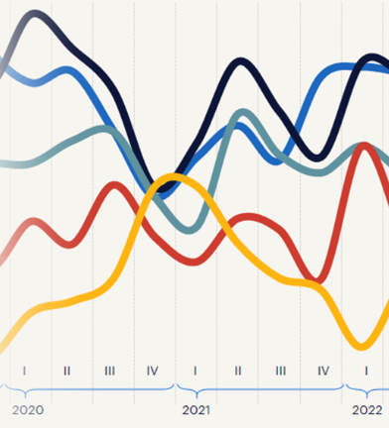
Walidacja zrozumienia problemu
Walidacja polega na sprawdzeniu, czy nasze rozumienie problemu jest poprawne.
Przykłady ogólna: warsztaty, prototypy, zaimplementowanie iteracyjnego podejścia
Notes:
W SMOK możemy stworzyć prototyp nowego procesu zakupowego i przetestować go na użytkownikach.
To pozwala uniknąć kosztownych błędów na późniejszych etapach projektu.

Slide 20

Mierzalne
cele
projektu
Aby przełożyć problem na cel, ten pierwszy musi być mierzalny (SMART). Mierzalność pozwala na ocenę, czy projekt udało się zrealizować w całości, części, czy odnotowano kompletną porażkę.
https://asanadlakreatywnych.pl/wyznaczanie-celow-projekt-premium/
Notes:
Po zdefiniowaniu problemu kolejnym krokiem jest przełożenie go na konkretne cele projektowe. Cele powinny być mierzalne, abyśmy mogli jednoznacznie określić, czy projekt zakończył się sukcesem. W przypadku SMOK, jeśli problemem jest spadek liczby klientów, celem może być np. zwiększenie konwersji o 15% w ciągu 3 miesięcy albo przykładowo zmniejszenie liczby porzuconych koszyków.
To bardzo ważne — bo bez jasno określonych celów nie wiemy, czy nasze działania przynoszą efekty. Cel nie może być zbyt ogólny, typu “poprawa systemu”, musi być bardziej konkretny.

Slide 21
Środowisko projektu:
wewnętrzne vs zewnętrzne
ZAJĘCIA I

Slide 22
Środowisko
wewnętrzne
Zasoby ludzkie
Kompetencje pracowników
Budżet
Procesy organizacyjne
Technologia wykorzystywana wewnętrznie
Notes:
Środowisko wewnętrzne obejmuje wszystkie elementy, na które organizacja ma bezpośredni wpływ.
W SMOK analizujemy: - czy firma ma odpowiedni zespół IT, - czy posiada kompetencje analityczne, - czy ma budżet na wdrożenie zmian.

Slide 23
Środowisko
zewnętrzne
Firmy konkurencyjne
Trendy rynkowe
Regulacje I normy prawne
Sytuacja gospodarcza
Łańcuchy dostaw
Notes:
Środowisko zewnętrzne to wszystko to, na co organizacja nie ma bezpośredniego wpływu, ale musi to uwzględniać.
W przypadku SMOK może się okazać, że:
- pojawiła się nowa konkurencja
- zmieniły się trendy modowe
- klienci przenieśli się na inne sklepy

Slide 24
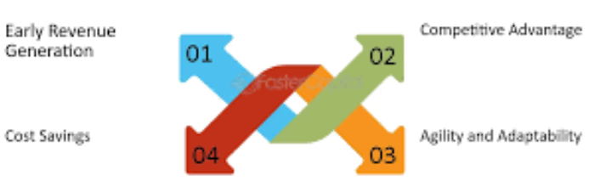
Speed to market
Zalety speed to market
W dynamicznym środowisku rynkowym czas ma ogromne znaczenie
Speed to market oznacza, jak szybko firma jest w stanie wprowadzić rozwiązanie
https://fastercapital.com/topics/companies-that-excelled-in-speed-to-market.html/1
https://fastercapital.com/content/Speed-to-Market--The-Key-to-First-Mover-Success.html
Notes:
W SMOK, jeśli konkurencja szybciej dostosuje się do potrzeb klientów, firma może stracić swoją pozycję.
To prowadzi do dylematu: czy lepiej wdrożyć rozwiązanie szybko, ale nieidealne, czy czekać na rozwiązanie dopracowane?
W wielu przypadkach biznesowych wygrywa szybkość działania

Slide 25
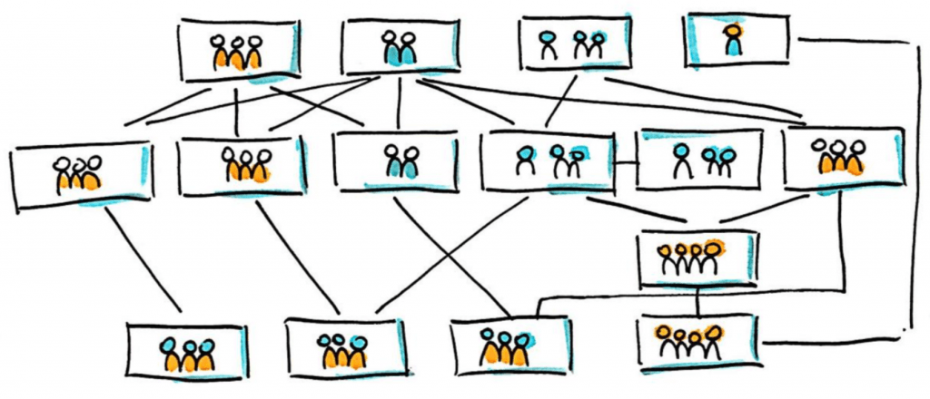
MYŚLENIE SYSTEMOWE
Myślenie systemowe polega na patrzeniu na organizację jako na całość, a nie zbiór niezależnych elementów.
https://agile247.pl/myslenie-systemowe/
Notes:
Myślenie systemowe polega na patrzeniu na organizację jako na całość, a nie zbiór niezależnych elementów.
W SMOK zmiana procesu zakupowego wpłynie nie tylko na sprzedaż, ale też na: marketing, logistykę, obsługę klienta. Jeśli uprościmy checkout, może wzrosnąć liczba zamówień, co z kolei obciąży magazyn. Dlatego nie możemy analizować problemu w izolowany sposób, a musimy patrzeć na cały system
“zmiana jednego elementu bezpośrednio wpływa na inne”

Slide 26
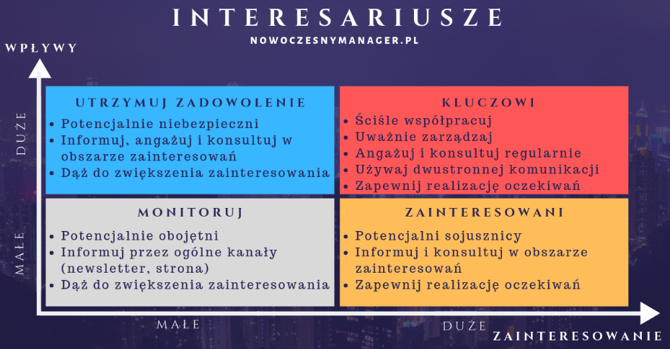
MACIERZ INTERESARIUSZY
https://nowoczesnymanager.pl/interesariusze-jak-ich-zaangazowac/

Slide 27


Macierz
wpływu
i zainteresowania
Nie wszyscy interesariusze są równie ważni w kontekście projektu.
Mówi kogo angażować intensywniej
Mówi kogo monitorować
Mówi kogo informować
https://nowoczesnymanager.pl/interesariusze-jak-ich-zaangazowac/
Notes:
To narzędzie bardzo praktyczne w zarządzaniu projektem.
Przykładowo:
W SMOK zarząd ma wysoki wpływ i wysokie zainteresowanie - więc musi być blisko zaangażowany. Klienci mają wysokie zainteresowanie, ale niski wpływ - więc musimy ich słuchać poprzez badania.

Slide 28

ANALFABETYZM AI/ML
Coraz częściej firmy chcą wdrażać rozwiązania oparte na sztucznej inteligencji, ale nie zawsze rozumieją ich ograniczenia
Często powiązany jest z nierealnymi wymaganiami, wynikającymi z braku wiedzy o technologiach sztucznej inteligencji.
Notes:
W SMOK zarząd może powiedzieć: dodajmy AI, żeby zwiększyć sprzedaż. Bez danych i odpowiedniego kontekstu takie stwierdzenie nie ma sensu. To jest przykład tzw. analfabetyzmu AI/ML, czyli braku podstawowego zrozumienia technologii. Rolą analityka jest edukowanie klienta i dopasowanie oczekiwań do realnych możliwości

Slide 29
Business
Case
Business case pozwala ocenić, czy projekt ma sens ekonomiczny.
Podczas analizy business case należy wziąć pod uwagę:
1
Koszty vs korzyści
2
ROI
3
Ryzyko
https://www.pmi.org/-/media/pmi/documents/public/pdf/pmbok-standards/value-delivery-system-explainer.pdf
Notes:
W SMOK możemy mieć kilka opcji: redesign strony, zmiana procesu zakupowego, wdrożenie AI. Każda z tych opcji ma troche inne koszty i potencjalne korzyści.

Slide 30
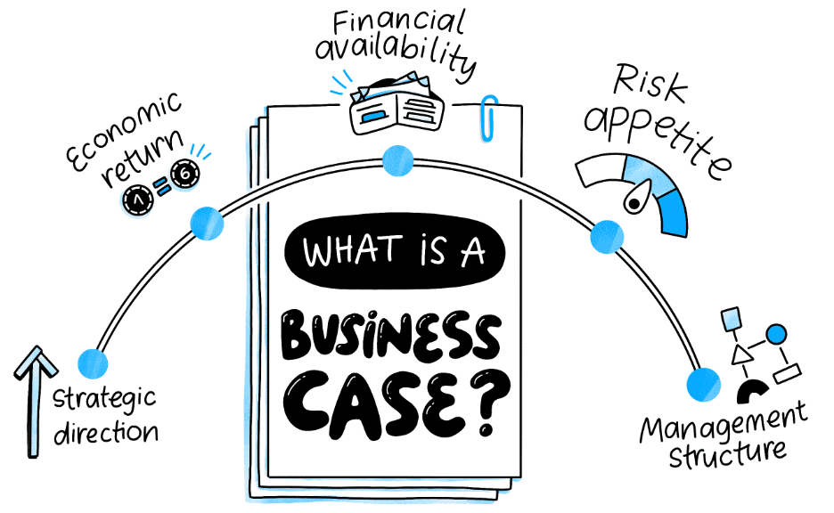
https://plan.io/blog/business-case/
Notes:
Bussines case opiera się na kilku czynnikach jak powyżej.

Slide 31
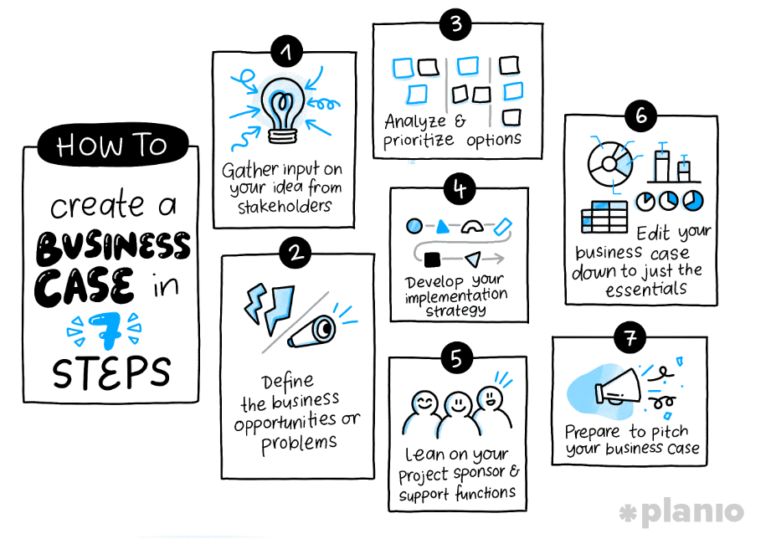
https://plan.io/blog/business-case/
Notes:
Tworzenie business case opiera się na 7 krokach (podanych na grafice ze strony Planio)

Slide 32
CONCEPTUAL vs TECHNICAL
DWA POZIOMY PROJEKTOWANIA

Slide 33
conceptual
technical
Co I dlaczego
Jak
Conceptual design odpowiada na pytanie: co chcemy osiągnąć i dlaczego.
Technical design odpowiada na pytanie: jak to zrobimy.
https://www.easyredmine.com/news/waterfall-vs-agile-what-is-the-best-approach-for-a-software-development-project
Notes:
W SMOK najpierw ustalamy, że chcemy uprościć proces zakupowy, a dopiero potem projektujemy konkretne rozwiązania techniczne.
Błąd wielu projektów polega na pominięciu etapu koncepcyjnego

Slide 34
Dane są fundamentem wielu decyzji, ale bardzo często są… problematyczne.
Kluczowe jest ich uporządkowanie I zrozumienie, aby nie wpaść w typowe pułapki.
Częste pułapki związane ze zrozumieniem danych:
1
Braki w danych, spowodowane różnymi czynnikami
2
Niska jakość danych, z których ciężko wyciągnąć wartościowe informacje
3
bias
https://en.wikipedia.org/wiki/Agile_software_development
Notes:
W SMOK może się okazać, że: dane o klientach są niepełne, nie ma informacji o powodach rezygnacji lub po prostu dane są z różnych systemów i nie są spójne. To oznacza, że decyzje podejmowane są na podstawie niepełnych informacji. Są to typowe problem związane ze zjawiskiem “data unerstanding”

Slide 35
Czynniki decydujące o podejściu rozwojowym do projektu

Slide 36
1
2
3
Czynniki produktowe
Czynniki projektowe
Czynniki organizacyjne
Stopień niepewności wymagań
Złożoność produktu
Czas wejścia na rynek
Wielkość i struktura zespołu
Ryzyko techniczne
i biznesowe
Dostępność zasobów
i technologii
Kultura organizacji
Doświadczenie zespołu i klientów
Procesy i procedury korporacyjne
Notes:
Nie ma jednego uniwersalnego podejścia do realizacji projektów.W SMOK, gdzie problem nie jest do końca zrozumiały, lepiej sprawdzi się podejście iteracyjne np. Agile. Pozwala ono testować rozwiązania i szybko się uczyć.

Slide 37
PODSUMOWANIE
Notes:
Kluczowe wnioski
- problem musi być dobrze zdefiniowany
- analiza kontekstu jest kluczowa
- rozwiązanie powinno wynikać z analizy
“dobrze zdefiniowany problem to połowa sukcesu projektu”

